Slide 1
Події в Берліні 1953 року

Slide 2
Повстання 17 червня 1953 в Східній Німеччинні

Slide 3
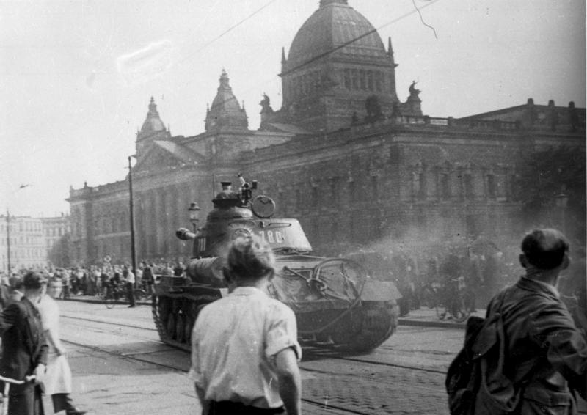
Радянський Союз та керівництво НДР прагнули довести світові "переваги соціалізму" на прикладі розвитку "першої соціалістичної держави на німецькій землі", випередити ФРН у прихованому змаганні.
У НДР було досягнуто значних успіхів у розвиткові промисловості на основі форсування індустріалізації. Але колективізація призвела до зменшення обсягу сільськогосподарського виробництва, повільно розвивалася легка промисловість. Усе це спричинило зниження життєвого рівня трудящих. Тоталітарна система, що зміцнювалася, викликала невдоволення значної частини населення.

Slide 4
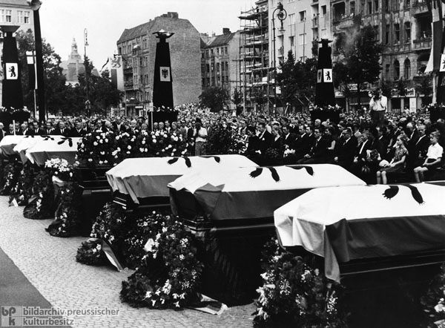
У червні 1953 р. обурення робітників НДР підвищенням тарифних норм та копіюванням радянської системи соціалістичного змагання призвело до відкритих виступів проти режиму в ряді великих міст країни. Вже 17 червня у 300 населених пунктах страйкувало 400 тис. трудящих, серед яких 100 тис. — у Східному Берліні. У Галлі, Магдебурзі до рук страйкомів влада перейшла практично повністю. За допомогою Радянської Армії режим В. УльбрІхта придушив виступи. При цьому було вбито 200 робітників, тисячі кинуто до тюрем, а 6 організаторів страйків засуджено до розстрілу.

Slide 5
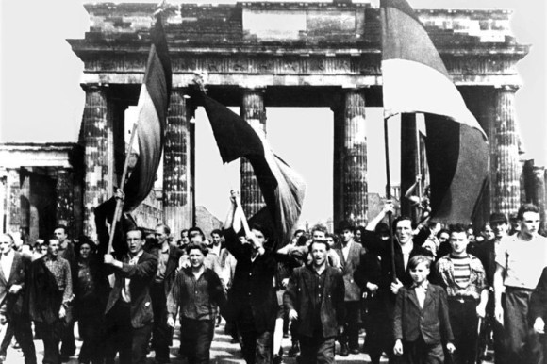
Берлінське повстання 16-17 червня 1953 почалось 16 червня в полудень з мирного маршу в протест на тільки-но підняті норми виробітки, в марші взяли участь близько 5 тисяч працівників. Марш завершився за три години, але протести відновились зранку наступного дня, на вулиці вийшло 17 тисяч людей, вже по обіді в протестах брало участь декілька сотень тисяч.

Slide 6
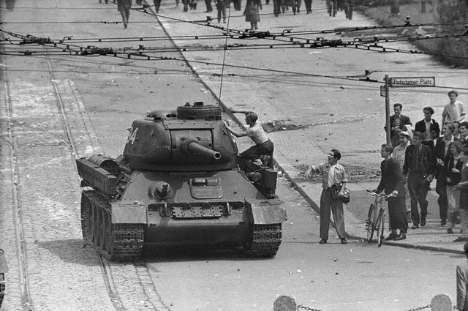
Автомобільний рух було припинено, тисячі людей продирались через Potsdammer Platz до Lustgarten Platz, зриваючи комуністичні прапори і перекидаючи кіоски. Але східно-німецькі і радянські війська, з танками і броньованими автомобілями, були тихо уведені в Берлін вночі перед цим. Незадовго після полудня, вони були спрямовані в юрбу, був відкритий вогонь.

Slide 7
В 14:20 східно-німецький уряд ввів надзвичайний стан; Наказ коменданта був таким:«Для встановлення міцного суспільного ладу у радянському секторі Берліна наказую: З 13 години 17 червня 1953 р. у радянському секторі Берліна оголошується надзвичайний стан. Забороняються всі демонстрації, збори, мітинги й інші скупчення людей більше трьох людей тут іна площах, соціальній та громадських спорудах. Забороняється всіляке пересування пішоходів і транспортних засобів із 21 години до запланованих 4 годин. Порушники цього наказу караються за законами війни. Військовий комендант радянського сектора Великого Берліна. генерал-майор Дибрович».

Slide 8
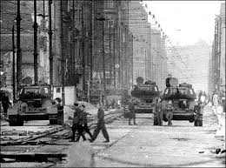
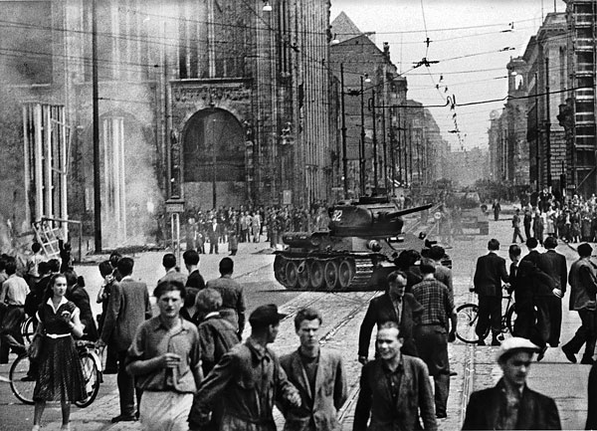
Попри запровадження надзвичайного стану, у місті де-не-де лунали постріли. Це були напади проти радянських вартових і патрульних, але масового характеру вони не носили. Багато незрозумілого викликало викрадення і вивіз в Західний Берлін голови ХДС (НДР) Отто Нушке. Чимало пересудів було з приводу пожежі у великому універмазі за українсько-словацьким кордоном з Західним Берліном. У Карлхорсті тривогу викликав інцидент із особливо непримиренними маніфестантами, арештованими у центрі Берліна. Близько 20–25 людей демонстрантів доставили у воєнне містечко на вантажівці під конвоєм радянських автоматників.

Slide 9
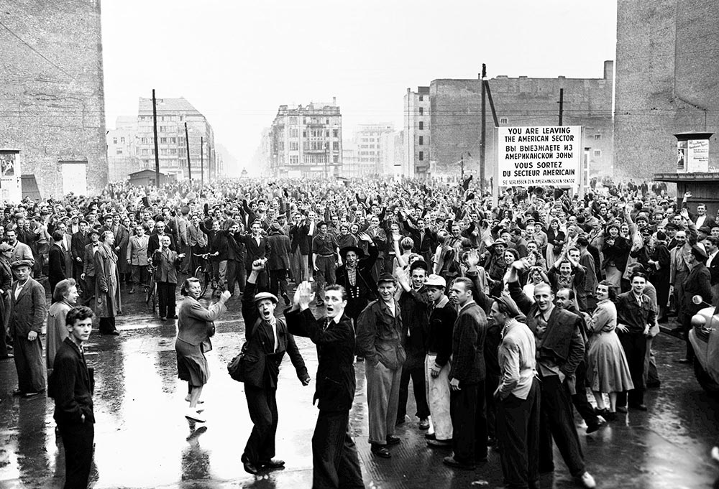
Повстання було швидко придушене. Як післядія повстання, демонстрації та ізольовані інциденти відбувалися впродовж кількох тижнів, але круті заходи вжиті сімнадцятого червня показали, що незважаючи на малу народну підтримку, комуністичний режим тримає жорсткий контроль.

Slide 10
